Slide 1
從大數據到台灣華語流行音樂 熱門和弦結構分析 From Big Data to Taiwan Mandopop Music Popular Chords Analysis
指導老師：李瑞元 教授
研 究 生：廖偉帆
Notes:
問好：
各位老師，早安
自我介紹：
我是研究生廖偉帆
指導老師是李瑞元教授
致謝：
首先感謝
感謝各位老師能夠撥空前來
在報告進行中
若有問題歡迎直接發問
若有任何錯誤也希望各位老師能夠不吝指教
破題：
今天要為各位老師介紹我即將進行的研究
從大數據到台灣華語流行音樂 熱門和弦結構分析

Slide 2

研究緣起
Notes:
intro：
在開始之前，
為了讓各位老師能夠更了解接下來要介紹的內容
我準備了一小段音樂
請各位老師聽聽看
播放音樂：
帶入主題：
這段音樂是一個 部落客 官大為 的一篇部落格文章
他整理29首熱門的流行音樂，並將它們串起來變成一部影片
可以發現，相同或相似的和弦進行被重複利用，
只是轉了調改了節奏。
所以，是不是聽眾對於流行音樂有一些特別的「口味」？
雖然有人提出這樣的現象，但沒有實際的統計或者數據分析探討其真實性。

Slide 3
研究背景
隨著大數據的時代來臨，判定流行音樂曲目是否熱門的因素已經不再只是單純的以銷售金額與數量來決定
音樂相關數據與使用者播放資料，已經改變了各大音樂排行榜判斷熱門音樂曲目的演算法，甚至改變了音樂產業的行銷與營運方式
美國指標性的音樂雜誌告示牌，改變過去只統計唱片銷售數字及廣播播放次數決定排行榜順序，他們開始加入網入社群網路與串流媒體上龐大的使用者播放資料，改變排名的演算法，已找到真正的「金曲」。

Slide 4
研究動機
根據文化部統計，我國有聲出版業民國 101 年所花費的營業成本，其中，以唱片製做之費用最高，佔整體營業支出之 25.19%。
若在製作階段掌握聽眾喜好，即可降低音樂出版後銷售量不佳之風險。
相較於銷售後才能知道的使用者播放數次等資料分析出的事後統計資料，具有較高的價值 。
Notes:
連結接下來資料的來源

Slide 5
台灣華語流行音樂(Manddopop)
台灣華語流行音樂泛指台灣流行音樂中以中文為主要演唱語言的流行音樂 。
台灣流行音樂產業中，數位音樂以及串流音樂佔有重要地位。
為了解聽眾對於台灣華語流行音樂的喜好，本研究將採用台灣指標性的線上串流音樂平台KKBOX提供之音樂相關資料作為主要的資料搜集來源。
Notes:
由於數位音樂及串流音樂佔有相當重要的地位
因此本研究將從台灣數位音樂以及串流音樂龍頭KKBOX提供的資料做為主要來源

Slide 6
研究目的
製作費用在台灣流行音樂產業的營業成本中所佔的比例之重，若能掌握聽眾喜好，製作符合聽眾口味的音樂，降低製作投資風險，將為產業帶來競爭優勢。
本研究目的是利用大數據的群集分析方法，探討台灣華語流行音樂聽眾喜好，找出台灣華語流行音樂最熱門的和弦結構。
研究結果期望作為未來作曲參考，以降低音樂製作風險和提升競爭優勢。

Slide 7
研究流程目標
運用台灣指標性的線上串流音樂平台KKBOX提供之音樂相關資料，蒐 集台灣華語流行音樂排行榜的相關資訊。
藉由線上音樂分析平台Songle.jp，將非結構化音樂資料進行結構化的轉換，分析熱門樂曲的音樂結構。
利用大數據常用的群集分析之方法，找出台灣華語流行音樂最熱門的音樂和弦結構，了解聽眾喜好。
以視覺化的方式呈現台灣華語流行音樂之熱門音樂和弦結構。

Slide 8
大數據
大數據（Big data）指的是以現有的科技難以處理的大量資料，資料的大小並沒有被定義，而是依照當時的科技能力而定；
大數據具4V特性： Volume（大量）、 Velocity（快速） 、 Variety（多樣性）、 Veracity（真實性）
Notes:
Volume（大量）：意指資料的數量，而大數據的資料量通常是以現有的科技能力難以處理的數量，會隨著科技的演進不斷的增加。
Velocity（快速）：意指資料產生與更新的速度，例如購物網站不斷快速產生的交易資料或者社群網站上會員的活動紀錄等，每分每秒都在快速地增加與更新。
Variety（多樣性）：意指資料的內容與結構有的豐富的多樣性，除了結構化的數據資料，也存在著非結構化的圖像、聲音、影片及社群網站上的推文內容等。
Veracity（真實性）：意指資料本身可靠程度、可信程度，若資料本身的品質就已經存在問題，分析出來的結果必然會有問題。

Slide 9
大數據
大數據的資料類型可分為
結構化資料（即關聯式資料庫能夠容易處理之資料類型，如數值、字元字串、布林值等）
非結構化資料（即關聯式資料庫難以直接處理之資料型態，如網頁、文件、多媒體等）。

Slide 10
大數據在音樂產業的應用
大數據改變了「告示牌」對暢銷金曲的定義
「大賣才能成為金曲」？
告示牌除了將YouTube播放次數加進他的演算法外，也加入了其他主流串流媒體上大量的數據，進而改善了他的排行榜。
聽眾開始掌握這個決定權，音樂產業則必須開始重視並且應用這些社群間分享的大數據 。

Slide 11
大數據在音樂產業的應用
Pandora靠用戶數據預測葛萊美獎
每到頒獎前夕各界都會開始爭相預測得獎的結果。
Pandora利用對於用戶歌曲喜好的相關資料預測葛萊美獎結果。
準確率誤差可以在三名以內 。

Slide 12
大數據在音樂產業的應用
Pandora靠用戶精準投放廣告
將用戶歌曲喜好資料「變現」。
與其漫無目的投放廣告，不如給用戶他會喜歡的廣告。
廣告商得到效益＋Pandora取得廣告收入＋用戶得到喜歡的資訊 ＝三贏的局面。

Slide 13
大數據在音樂產業的應用
Pandora提供聽眾數據分析工具AMP
音樂人難以取得聽眾數據。
提供數據呈現平台，幫助音樂人了解其聽眾，如來自哪裡、聽什麼、收聽的習慣。
音樂人成功推廣作品＋聽眾聽到滿意作品＋Pandora增加用戶數 ＝三贏的局面。

Slide 14
音樂類型
本研究探討的台灣華語流行音樂泛指台灣流行音樂中以中文為主要演唱語言的流行音樂 。
KKBOX將其音樂分類為：綜合新歌、華語、西洋、日語、韓語、台語、粵語、嘻哈R&B、搖滾、電子、古典、爵士以及世界心靈共十三類 。
本研究將採用KKBOX華語音樂排行資料。

Slide 15
音樂結構
節奏結構：音樂節拍速度、節奏形式、輕音重音等之結構。
旋律結構：音樂中演唱者的演唱旋律線之結構。
段落結構：前奏、主歌、副歌等音樂段落之結構。
和弦結構：音樂伴奏和聲的和弦進行之結構。

Slide 16
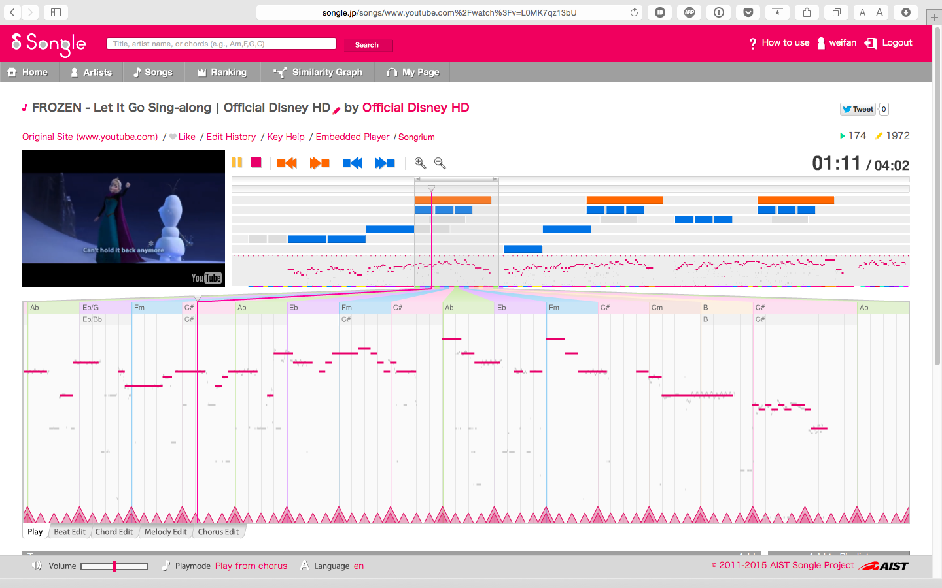
線上音樂分析軟體-Songle.jp
Songle.jp建立於Web Service的音樂分析軟體。
可將音樂的音源訊號轉換為音樂細部結構資訊。
提供三種功能：檢索功能、瀏覽音樂結構功能 、註解修正功能

Slide 17
群集分析
群集分析（Clustering analysis），可將資料藉由相似度或相異度，利用分群的演算法以及機器學習，於將一堆難以分類的資料建立群集的一種分析方式。
經群集分析後的資料，各群集背後可能具某種特徵以及關聯性，可藉此找出資料背後難以被發現的重要意義。

Slide 18
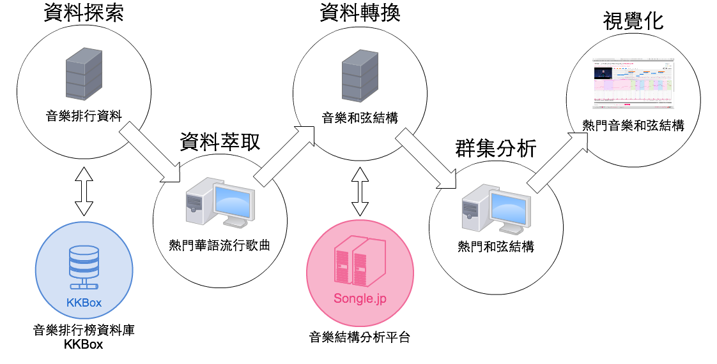
研究架構
Notes:
將每個階段縮圖放置於接下來的頁面

Slide 19
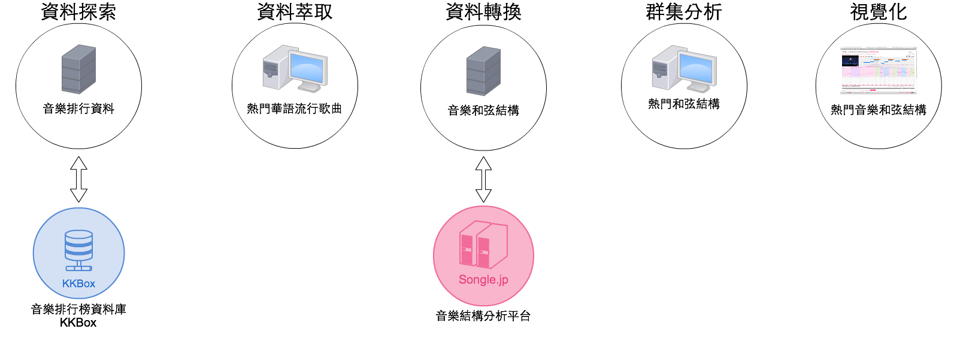
資料探索：音樂排行資料
本研究欲蒐集熱門音樂曲目，本研究將藉由蒐集目前台灣具指標性的線上音樂串流平台KKBOX所提供的華語流行音樂排行榜及點播相關資料。
KKBOX所提供之音樂熱門排行榜資料，於每日統計正式會員播放的資訊，並進行統計分析，排名出每日的熱門音樂排行榜，其排行榜名次無法藉由買賣、關說及個人意見影響與干涉，可確保其公正性。

Slide 20
資料萃取：熱門華語流行歌曲
為萃取出熱門華語流行歌曲，本研究將從探索取得之過去數年華語排行榜中數千首歌曲資料，進行統整並篩選探索的動作，將聽眾真正喜歡之台灣華語流行音樂熱門歌曲，以利後續處理與分析。

Slide 21
資料轉換：音樂和弦結構
由於電腦分析軟體無法直接利用非結構化之音樂進行群集分析，必須將音樂進行資料的轉換，以利找出聽眾喜好之結構特徵
本研究將會利用線上音樂結構分析平台Songle.jp所提供之音樂和弦結構分析功能，將非結構化之音樂進行音樂和弦結構分析，轉換非結構化之音樂資料為可分析之結構化的和弦結構資料

Slide 22
分群分析：熱門和弦結構
藉由轉換後之資料，利用群集分析進行分群，了解各群集背後可能代表的涵意，進而了解聽眾收聽台灣華語流行音樂之喜好
並且在每次排行榜公佈時加入新的音樂資訊，進行機器學習，以增加群集分析分群的準確度

Slide 23
視覺化：熱門和弦結構
經由群聚分析後之分析結果尚屬於數據資料，無法輕易看出其背後代表之含義，因此本研究將藉由資料視覺化的方式，呈現其結果真正之樣貌，以利於解讀背後真正的含意，了解聽眾對於台灣華語流行音樂之真正的音樂和弦結構喜好。

Slide 24
系統開發環境及工具
研究階段 | 開發環境 | 使用工具 | 說明
資料探索 | CentOS、Web Service | PHP、MySQL | 運用雲端虛擬機器建立基於Web Service，開發PHP網路爬蟲進行探索，結合MySQL資料庫蒐集並儲存歷年音樂排行榜資料。
資料萃取 | CentOS | R Language | 利用R進行資料萃取，找出聽眾真正喜歡之台灣華語流行音樂。
資料轉換 | Web Service | Songle.jp | 運用線上音樂結構分析平台Songle.jp所提供之音樂和弦結構分析功能，將非結構化之音樂轉換為結構化之資料型態。
資料分群 | CentOS | R Language | 利用R進行群聚分析，找出台灣華語流行音樂之熱門和弦結構。
視覺化 | Mac OSX | Tableau | 運用資料視覺化軟體Tableau，將分析後之台灣華語流行音樂熱門和弦結構資料進行資料視覺化的動作，以利解讀聽眾口味。

Slide 25
感謝聆聽 敬請指教

Slide 26
Q&A

